Slide 1

Název školy : Základní škola Nový Kostel , okres Cheb
Autor : Pavla Smrčková
Název materiálu : VY _32_INOVACE_ČESKÝ JAZYK PRO 2.ROČNÍK_02_VÝZNAM SLOVA
Téma : SLOVO A JEHO VÝZNAM
Číslo projektu:CZ.1.07/1.4.00/21.2737
Anotace : Prezentace slouží k procvičování slov souřadných a nadřazených

Slide 2
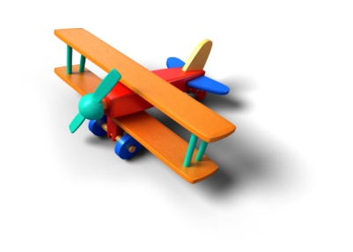


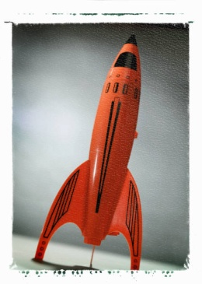

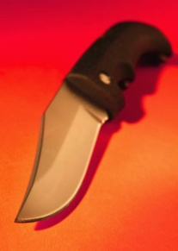

Co do aktovky nepatří ?

Slide 3

Máte to správně ?

Slide 4
Zdroj : galerie Office

